Slide 1
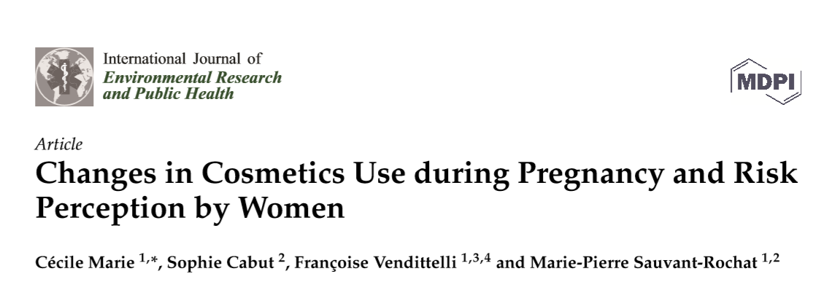
g
Gebelik Boyunca Kozmetik Ürün Kullanımındaki Değişiklikler ve Kadınların Risk Algısı
Dr. Ahmet KAR
KTÜ Aile Hekimliği AD
14/02/2017

Slide 2
1. Giriş
Kozmetik ürünler günlük yaşamda yaygın olarak kullanılmaktadır

Slide 3
Kozmetik ürünler potansiyel kanserojen olabilecek ve endokrin bozukluklara sebep olabilecek çeşitli kimyasal maddeler içerirler:
[Ftalatlar ve diğer plastikleştiriciler, bisfenol A, parabenler, benzofenonlar (ultraviyole filtreleri), polisiklik aromatikler, triklosan (antimikrobiyaller), dioksan, organik çözücüler, pigmentler, formaldehid ve ağır metaller aktif bileşenler olarak , çözücüler, koruyucu maddeler, katkı maddeleri ekinliğini ve etki süresini arttırmak için kullanılır.]

Slide 4
Gebe kadınlar kozmetik ürünlerde bulunan endokrin bozukluk yapıcı maddelerin potansiyel risklerine karşı özellikle duyarlıdır.
Gebelik immatür metabolizmaları nedeniyle embriyo ve fetüsün gelişimi için duyarlı bir zamandır.
Kadınların gebelikte kullandıkları kozmetik ürünlerde yaptıkları değişiklikler ve bu ürünlerle ilgili risk algıları henüz kapsamlı bir şekilde araştırılmamıştır.

Slide 5
Gebelikte kozmetik ürün kullanımı üzerine ABD ve Kanada'da bazı çalışmalar yapılmıştır. Ancak hiçbiri gebelik nedeniyle bir ürünün kullanımını durdurma, azaltma veya artırma gibi alışkanlık değişiklikleri ile ilgili değildi ve hiçbirinde gebelik sırasında kadınların kozmetik ürün kullanımı risk algısına ilişkin bir değerlendirme de yapılmamıştı.

Slide 6
Barrett ve ark. (2014), çevresel kimyasalların tehlikeli olduğuna inanan gebe kadınların sağlıklı davranışlara, özellikle de sağlıklı beslenme davranışlarına sahip olduklarını ve "çevre dostu" PCP'leri (Personal Care Product) seçtiklerini gösterdi.
Bununla birlikte, bu çalışma, kimyasal ürünler ile ilgili algıyı "genel olarak" (örneğin, gıda maddelerindeki ürünler dahil) değerlendiren bir çalışma idi ve PCP’lerin içeriğindeki bileşenlere spesifik değildi.

Slide 7
Bu çalışmanın temel amacı, kozmetik ürünlerini değiştirmiş olan gebe kadınların oranını ve gebe kaldıklarında kozmetik ürünlerini değiştireceği beklenen gebe olmayan kadınların oranını tanımlamaktı.
İkincil amaçlar, gebe kadınlar arasında, gebelik öncesi ile gebelik durumunda kozmetik kullananların oranlarını karşılaştırmak; gebe olan ve gebe olmayan kadınlar arasında, gebelik öncesi ile gebelik sırasında kozmetik kullanımına karar verme kriterleri, bu ürünlerin kullanımına ilişkin risk algısı ve sağlık uzmanları tarafından danışmanlık yapılması ile ilgili bilgileri tanımlamaktı.

Slide 8
2. Materyal Metod
2.1. Materyal:
Çalışma popülasyonu gebe kadınlar ve doğum çağındaki genç kadınlardan oluşmaktadır.
Çalışma iki bitişik Fransız departmanı (Loire ve Haute-Loire)’nda bulunan dört eczanede ve özel bir jinokoloji polikliniğinde yürütülmüştür.

Slide 9
Çalışmaya uygunluk kriterleri olarak katılımcıların, iyi düzeyde Fransızca bilen ve katılmak için bilgilendirilmiş onam alınmış olan 18 ile 45 yaşları arasındaki kadın olmaları gerekiyordu.
Çalışmaya 60 gebe olmayan (NPW) ve 68 gebe (PW) kadından oluşan yüz yirmi sekiz kadın dahil edildi.

Slide 10
2.2. Metod
31 Mart 2015-1 Temmuz 2015 tarihleri arasında kesitsel bir araştırma gerçekleştirildi.
Kadınlara anketin amacı hakkında ve araştırmaya katılan ya bir eczacı ya da bir jinekolog olan bir sağlık mesleği mensubu tarafından tarafından anket bilgi verildi.

Slide 11
Veriler, standartize edilmiş, kendi kendine yönetilen bir anket ile toplanmıştır.
Anket kayıt yaptıran kadınların sosyodemografik ve obstetrik özellikleri, kozmetik ürünleri gebelik dışında kullanmaları (kullanılan ürünler ve seçim kriterleri), gebelik sonrasında kullanımdaki değişiklikler veya gebelik durumunda amaçlanan değişiklikler, kozmetik ürün kullanımındaki risk algısı ve bir sağlık uzmanı tarafından bu ürünler hakkında verilen tavsiyeler gibi sorulardan oluşuyordu.

Slide 12
Sunulan seçim kriterleri şunlardı: fiyat, bileşen, koku, görünüm, uzman veya arkadaş tavsiyesi, alışkanlık ve çeşit veya marka.
Kulanım alışkanlıkları 28 kozmetik ürün ile ilgili kullanım alışkanlığı sorgulandı

Slide 13
Gebelik dışında kozmetik kullanımı kadınların genel kullanım alışkanlıklarına göre değerlendirildi (anketi doldurmadan önceki 24 veya 48 saat boyunca kullanım alışkanlıkları değil). Bunun sebebi günlük olarak kullanılmayan oje ve saç boyası gibi kozmetik ürünlerin kullanımını da yansıtmaktı.
Örneğin, duş jeli kullanımı aşağıdaki soru ile değerlendirildi: "Hamileliğin dışında, düzenli olarak duş jeli kullanıyor musunuz?" (Evet / Hayır).

Slide 14
Her ürün için, "Evet" cevabı veren kadınların kullanım sıklığına bakılmaksızın düzenli olarak ürünü kullandığı kabul edildi.
Gebelik boyunca (PW alt grup) veya gebelik olması durumunda amaçlanan değişiklikler (NPW alt grubu) aşağıdaki soruyla değerlendirildi: "Gebeliğin başlangıcından (veya gebelik olması durumunda), ...'nın kullanımını değiştirir misiniz? "(Evet / Hayır).

Slide 15
2.3. İstatistiksel Analizler
Niteliksel değişkenler PW ve NPW alt gruplarında Pearson Ki-kare veya Fisher'ın kesin testi ile uygun olarak karşılaştırıldı. Kantitatif değişkenler, Student t-testi veya bir Mann-Whitney testi ile uygun olarak karşılaştırıldı.
PW alt grubunda, gebelik öncesi ve sonrası kozmetik kullanıcılarının oranlarını karşılaştırmak için McNemar'ın Ki-kare testi ile analiz yapıldı.

Slide 16
3. SONUÇLAR
3.1. Kadınların Özellikleri
Örneklemimizdeki kadınların yaş ortalaması 30.5 ± 5.8’ydı ve yarısından fazlasının (% 51.2) bir gebeliği vardı (Tablo 1).
Her iki alt grupta (NPW ve PW), çoğu kadın üniversitedeydi (% 74.8), ara mesleklerde (% 35.9) ya da maaşlı işçi olarak (% 31.3) çalışıyordu.

Slide 17
NPW ile karşılaştırıldığında, PW'nin 5000'den daha az nüfusa sahip bir kasabada yaşama olasılığı daha yüksekti (p <0.01) ve gebelik öncesi kronik tedavi alma olasılığı daha düşüktü (p = 0.05) (Tablo 1).
Kadınların% 10.3'ü gebeliğin ilk trimesterindeydi, % 44.1'i ikinci,% 45.6'sı üçüncü trimesterde idi.

Slide 18
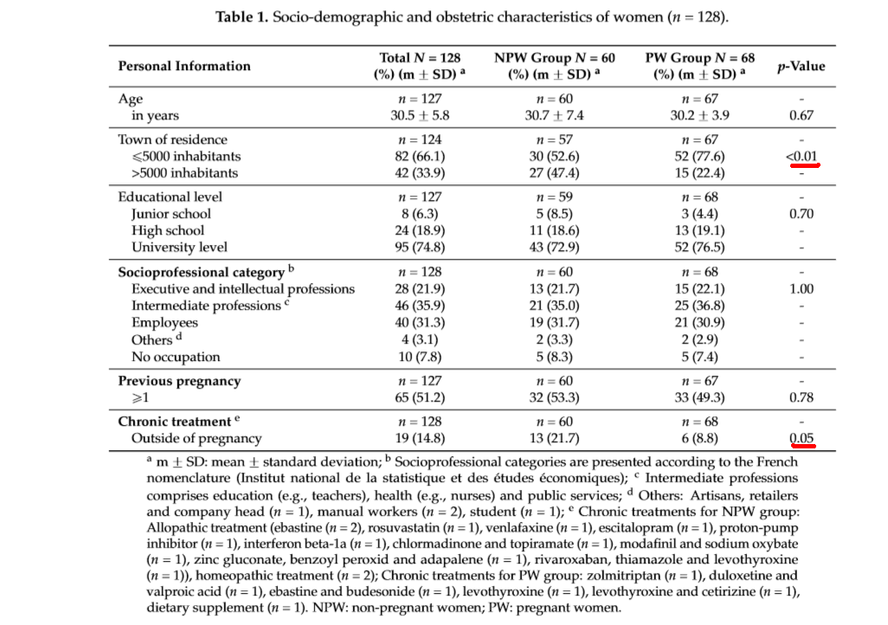

Slide 19
3.2 Gebelik Dışında Kozmetik Kullanan Kadın Oranı
Gebelik dışında kozmetik kullanan kadınların oranları PCP'ler için Tablo 2'de ve makyaj ürünleri için Tablo 3'te verilmektedir.
Dermatolojik sabun kullanım oranı NPW (% 25.9) arasında PW'den (% 10.3) daha anlamlı (p = 0.03) yüksek idi.
Gebelik öncesi diğer kozmetik ürünlerinin kullanımı iki alt grup arasında farklılık göstermedi.

Slide 20
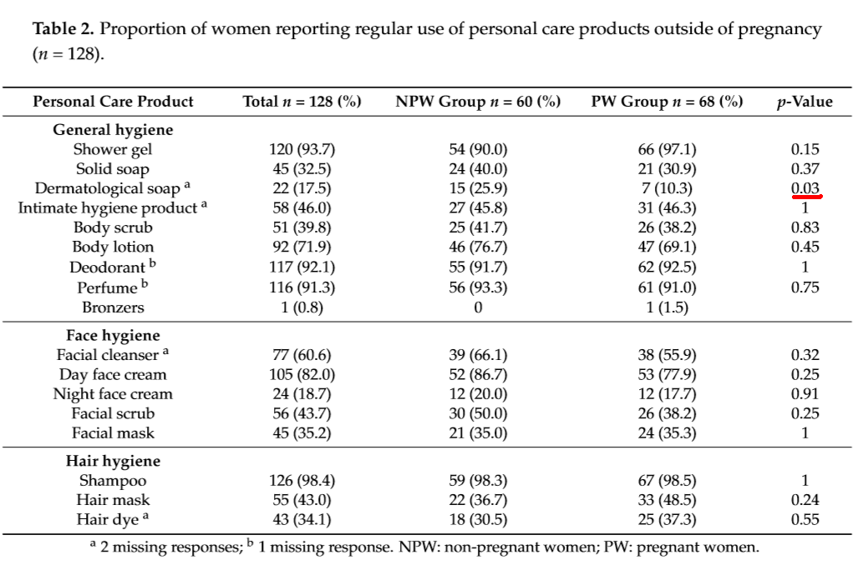

Slide 22
3.3. Gebelik Dışında Kozmetik Ürün Seçimi Kriterleri
Genel hijyen PCP'leri için her iki alt grupta (NPW ve PW) ilk tercih kriteri kokuydu (kişisel hijyen ürünleri ve dermatolojik sabun hariç).
Saç ve yüz PCP'leri için, seçim kriterleri değişiyordu; fiyat ve bileşende hafif baskınlık vardı. Uzman tavsiyelerinin en çok karar verdici faktör olduğu (kadınların% 33'ü) saç boyaları bunlardan müstesnaydı.

Slide 23
3.4. Gebelik Süresince Kozmetik Ürün Kullanımını Değiştirme Düşüncesi Olan (GOK) ve Değiştiren (GK) Kadınların Oranı
Deodorant kullanımını değiştirme niyeti NPW'ler arasında PW alt grubundan çok daha belirgindi (20.3% vs. 7.4%) (p = 0.04).
Gebelik sırasında diğer PCP'lerin ve makyaj ürünlerinin kullanımındaki değişiklikler veya amaçlanan değişiklikler, iki alt grup arasında farklılık göstermedi.
En yaygın kullanım değişiklikleri vücut losyonu, oje, oje çıkarıcı ve saç boyasındaydı (Şekil 2).

Slide 24
3.5. Gebelik Sırasında Yapılan Değişiklik Türleri
Gebelik sırasında PW alt grubunda kozmetik kullanımındaki değişiklikler Şekil 1‘de gösterilmektedir. Bu alt grupta gebelik süresince kullanım oranları gebelik öncesi kullanım oranları ile kıyaslandığında oje kullanımı (p = 0.02) ve oje çıkarıcı (p = 0.04) kullanımı anlamlı olarak daha azdı.
Vücut losyonu, kullanımı artan (% 13.4) tek kozmetik üründü (Şekil 1).

Slide 25
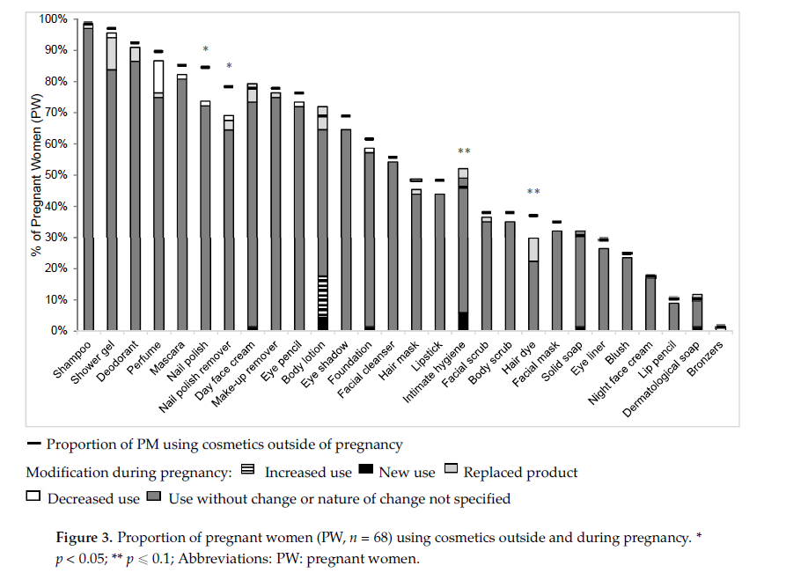

Slide 26
3.6. Sağlık Uzmanlarından Risk Algısı ve Tavsiyeler
Çalışmada kadınların kozmetik ile ilgili risk algıları karşılaştırıldı.
Gebelik harici, kozmetik genellikle "oldukça güvenli" (% 39.5) veya "gerçekten güvenli değil" (% 37.7) olarak görülüyordu.
Kadınların yarısından fazlası (% 54.8), alt gruplar arasında önemli bir fark olmamasına rağmen, gebelik sırasında kozmetik ürün kullanımında bir risk olduğunu düşünüyorlardı (Şekil 2).

Slide 27
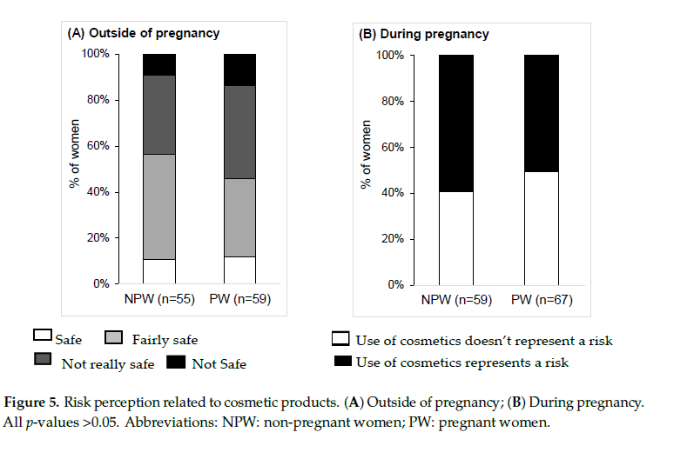

Slide 28
Şekil 3, gebelik dışında ve sırasında kozmetik kullanımı hakkında bir sağlık uzmanından tavsiye alan kadınların oranını göstermektedir.
Gebelik dışında, yalnızca azınlık bir kadın PCP (% 23.4) veya makyaj ürünleri (% 18.9) hakkında tavsiye aldı.
Gebelik sırasında, PW'nin% 16.2'si PCP'ler ve% 5.9'u da makyaj ürünleri hakkında tavsiyeler aldı.

Slide 29
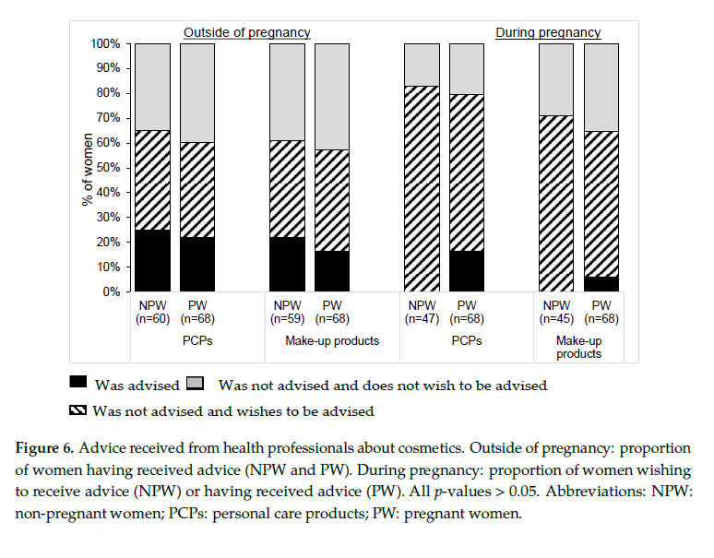

Slide 30
Tavsiye almayan kadınlar arasından, yarısı gebelik dışında bir rehberlik arzu ederdi ve daha büyük orandaki kısmı gebelik sırasında tavsiye isterdi (PCP'ler için% 78.8 ve makyaj ürünleri hakkında% 66.1) (Şekil 3).

Slide 31
4. Tartışma
4.1. Gebelik Dışında Kozmetik Kullanımı
Çalışmamızda kadınların gebelik dışında kozmetik kullanımı alışkanlıkları genel olarak Avrupa'daki yetişkin kadınlar ve ABD'de bildirilenlere benzer.

Slide 32
4.2. Gebelikte Kozmetik Kullanımı
Diğer çalışmalarda toplanan veriler kozmetik kullanımının katılımcılar ankete cevap vermeden önceki 24 saat veya 48 saat saati ile ilgili iken bizim verilerimiz genel kullanım alışkanlıklarını temsil ediyordu.
ABD'de ve Kanada'da yapılan araştırmalarda kozmetik kullanan kadınların oranları özellikle saç ürünleri, oje gibi günlük olarak kullanılmayan ürünlerde, olduğundan az belirtilmiş olabilir.

Slide 33
Buna ek olarak, Amerikalı kadınların yaşam alışkanlıkları, Fransa'daki ve Avrupa'nın geri kalan bölgelerindeki emsalleriyle farklılık arz ediyor.
Dolayısıyla, farklı bulguları doğrudan kıyaslarken dikkatli olunmalıdır.

Slide 34
4.3. Kozmetik ve Bileşenlerine Göre Risk Algısı
Çalışmamızdaki kadınların neredeyse yarısı (% 45) gebelik sırasında kozmetik kullanmanın hiçbir riski olmadığını düşünüyordu.
Bununla birlikte, artık bu ürünlerin plastikleştiriciler, bisfenol A, parabenler, sentetik boyalar, benzofenonlar, antimikrobiyaller, dioksan, formaldehit ve ağır metaller gibi potansiyel olarak zararlı kimyasal maddeler içerdiği bilinmektedir.

Slide 35
Bu moleküllerin bazılarının, örneğin formaldehit ve dioksanın, kanserojen veya muhtemelen kanserojen olduğu bilinmektedir ve bazı sentetik boyaların kanserojen olduğundan şüpheleniliyor Avrupa'da, kanserojen ve genotoksik olduğu düşünülen kırmızı bir azo boya (renk indeksi sayısı 18050), gıdalarda kullanılmak üzere yasaklanmış, ancak kozmetikte kullanılmaktadır.

Slide 36
Fitalatlara ve fenollere in utero maruziyet, erkek genital gelişiminde bozulma ile ilişkili bulunmuştur.
Özellikle tırnak cilasında bulunan bir plastikleştirici olan TPHP'ye maruz kalma, sperm konsantrasyonunda bir azalmayla bağlantılıdır.
Kozmetik ürün kullanıcıları genellikle bu bulgulardan habersizdir .

Slide 37
Çalışmamız, gebelik dışında, birkaç PCP (dermatolojik sabun ve gece yüz kremi, duş jeli ve deodorant) dışındaki ürünün içeriğindekilerin, katılımcıların kozmetik ürün seçiminde ana ölçütleri olmadığını göstermektedir.
Hamilelik döneminde ise aksine, kullanımdaki değişiklikler çoğu durumda kozmetiklerin içerikleriyle belirlendi.
Bununla birlikte, bu sonuçların değeri, kullanım alışkanlıklarında değişiklik yapan az sayıda kadın tarafından sınırlanmaktadır.

Slide 38
4.4. Gebeliğin Kozmetik Ürün Risk Algılamasına Etkisi
PW alt grubunda, değişiklikler esas olarak bazı PCP'leri daha az zararlı diğer ürünlerle değiştirmek ve makyaj ürünlerinin kullanımını durdurmak veya azaltmaktan ibarettir.
Sadece iki ürün, tırnak cilası ve tırnak cilası çıkarıcı, hamilelik esnasında PW’da öncesine göre daha az kullanıldı.

Slide 39
Yakın tarihli bir çalışmada, Lang ve ark. (2016) gebelik süreci ilerledikçe saç şekillendirme ürünlerinin kullanımının azaldığını, buna karşın genel hijyen ve cilt bakım ürünlerinin kullanımının zaman içinde istikrarlı bir şekilde kullanıldığını tespit etmiştir.
Bununla birlikte, hamilelik öncesinde bu ürünlerin kullanım prevelansı hakkında bir bilgiye sahip değillerdi.
Çalışmamız kozmetik kullanımı ve kozmetik ürün riski algısının karşılaştırılmasını iki alt grupta (PW ve NPW) yapmakla yeni bir çalışmadır.

Slide 40
4.5. Sağlık Uzmanlarından Kozmetiklerin Güvenli Kullanımıyla İlgili Tavsiye İhtiyacı
Çalışmaya katılan az sayıda kadın bir sağlık uzmanı tarafından ya hamilelik sırasında veya öncesinde kozmetik kullanımı hakkında tavsiyeler almıştı (PCP'ler için% 16 ve makyaj ürünleri için% 6).
Bununla birlikte, kadınların% 65'inden fazlası özellikle hamilelik döneminde bilgi almayı arzu ediyordu.

Slide 41
Sonuçlar, kadınların gebe kaldıklarında kozmetikte bulunan kimyasal maddelere maruziyet konusunda tavsiyeler alma arzusunu ve ihtiyacını yansıtıyor.
Yakın tarihli bir araştırma hamile kadınların her gün kullanılan kimyasallarla ilgili, internet üzerindeki makalelerden veya arkadaşların görüşlerinden ziyade bir doktor tarafından kendilerine verilen bilgilere daha fazla güven duyduğunu ortaya çıkarmıştır.

Slide 42
Kozmetik ürünler eczanelerde giderek daha fazla satılmakta ve bu nedenle eczacılar gebe hastalara bilgi vermek ve tavsiyede bulunmak açısından eşsiz bir role sahipler. Üstelik Fransa'da eczacıların sağlıktaki eğitici rolleri ve sağlığı korumadaki rolleri kanunlar tarafından kabul edilir, Hastane, Hastalar, Sağlık ve Topraklar (HPST) Yasası ile bu yakın dönemde güçlendirilmiştir.

Slide 43
4.6. Kısıtlılıklar
Çalışmamızın birkaç kısıtlılığı vardır.
Katılımcıların gönüllü olması ve dolayısıyla bu konuya ilgili olması nedeniyle bias riski taşıyor.
Katılmayı reddeden kadınların sayısına ilişkin herhangi bir kayıt yapılmadı.
Bu nedenle sonuçlarımız dikkatli bir şekilde ele alınmalı ve herhangi bir genel sonuç çıkarımında bulunmadan önce genel popülasyonu temsil eden daha ileri araştırmalara ihtiyaç vardır.

Slide 44
Sosyal etkilenme, özellikle de gebelik sırasında kullanım değişiklikleri ile ilgili sorularda kadınların PCP kullanımı bildirimini etkilemiş olabilir.
Bu bias, yasadışı ilaç kullanımı ve cinsel davranış gibi hassas alanlarda daha sık olmasına rağmen, katılımcılarımız sorumlu davranış ve doğmamış çocuklarının uygun bakımının kanıtı olarak PCP kullanımını bildirmede değiştirme ya da azaltma yoluna başvurmuş olduklarını beyan etmiş olabilirler.

Slide 45
Bununla birlikte, bu bias, çalışmamızda sınırlı gibi görünüyordu, çünkü az sayıda kadın, gebelik sırasında kozmetik kullanımını değiştirdiklerini beyan etti.
Buna ek olarak, kesitsel tasarımımız gebelik boyunca ilaçların ve diğer ürünlerin kullanımını değerlendirmedi.

Slide 46
Gebeliğin başındaki kadınların ikinci veya üçüncü trimesterdeki kadınlarla aynı ürünleri tüketmeme ihtimali mümkündür (örneğin, stria gravidarum için krem, yorgun ağrıyan bacaklar için krem).
Bununla birlikte, PW alt grubunun% 90'ı gebeliğin ikinci veya üçüncü trimesterindeydi, bu da kullanımdaki farklılıklar ile ilgili bir kısıtlıktı.

Slide 47
5. Sonuçlar
Bilgilerimize göre bu çalışma, gebelik sırasında kozmetik kullanımındaki değişiklikleri araştıran ilk çalışmadır.
Sonuçlar, gebelik sırasında tırnak cilası ve tırnak cilası çıkarıcı hariç, az sayıda kadının kozmetik ürün kullanımını bıraktığını gösterdi.
Katılımcıların neredeyse yarısı gebelik sırasında kozmetik ürünlerinin kullanımını risksiz olarak değerlendirdi ve az bir kısmı bir sağlık uzmanı tarafından konuyla ilgili tavsiyeler aldı.

Slide 48
Bulgularımızı doğrulanması için gebe kadınların genel popülasyonunu temsil eden örneklemleri içeren araştırmalara ihtiyaç vardır.
Bununla birlikte, gözlemimiz, gebelik sırasında kozmetik kullanımıyla ortaya çıkan sorunların perinatal sağlık çalışanlarını daha fazla farkındalığa sevk etmesi açısından yararlı olacaktır.
Tüm sağlık uzmanları, kadınları bu ürünlerin kullanımının potansiyel riskleri ve güvenirliliği konusunda bilgilendirmeye ve bu ürünlerin kullanımı ile ilgili tavsiye vermeye hazır olmalıdır.

